Slide 1

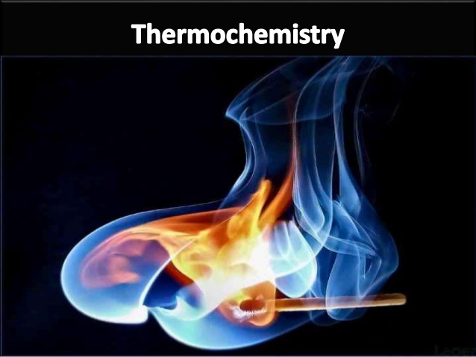
Fizikokimya Termokimya 1
Mühendislik Mimarlık Fakültesi
Gıda Mühendisliği Bölümü
Prof. Dr. Farhan ALFİN

Slide 2
Konular
Termokimya Nedir?
Termokimyada Bazı Temel Terimler
Isı
Tepkime ısısı ve kalorimetri
İş

Slide 3
Termokimya Nedir?
Kimyasal tepkimeler ile tepkenlerin ürünlere dönüştüğünü ve tepkime sonunda kütlenin korunduğunu, yani tepkimelerde kütle kaybı veya kazanımı olmadığını daha önce gördük.
Kimyasal tepkimelerde, tepkenler ürünlere dönüşürken bu dönüşüme eşlik eden bir başka olgu vardır.

Slide 4
Termokimya Nedir?
Bu da tepkimeler sırasındaki enerji alışıverişidir.
Her kimyasal tepkimeye az veya çok enerji (değişimi) eşlik eder.
Günlük yaşamda bazı tepkimeler temel olarak enerji üretmek amacıyla gerçekleştirilirler.

Slide 5
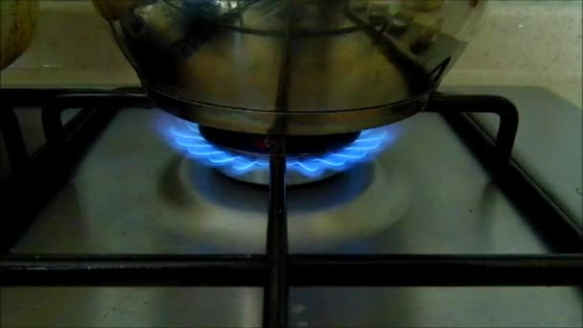
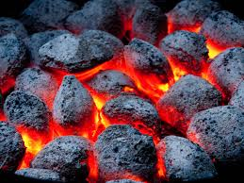
Termokimya Nedir?
Bunlara örnek olarak evlerimizi ısıtmak için kömür veya doğal gaz yakmak yani oksijen ile tepkimeye sokmak, taşıtları hareket ettirmek için motorlarında benzin yakmak gibi tepkimeleri verebiliriz.

Slide 6
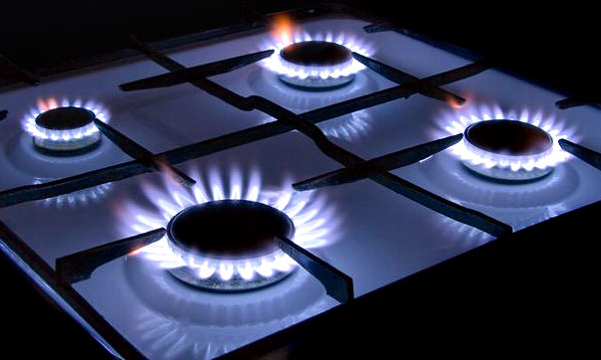
Termokimya Nedir?
Bu tepkimelerde açığa çıkan enerji oldukça büyüktür.
Örneğin metanın yanma tepkimesi,
CH₄(g) + 2O₂(g) → CO₂(g) + 2H₂O(g)
enerji veren (salan) bir tepkimedir.

Slide 7
Termokimya Nedir?
Buna karşılık bazı tepkimeler tam tersine enerji alan tepkimelerdir.
Örneğin suyun hidroliz (ayrışma) tepkimesi,
2H₂O(s) → 2H₂(g) + O₂(g)
ancak enerji sağlanarak gerçekleştirilebilir.
Bu tepkime enerji alan bir tepkimedir.

Slide 8

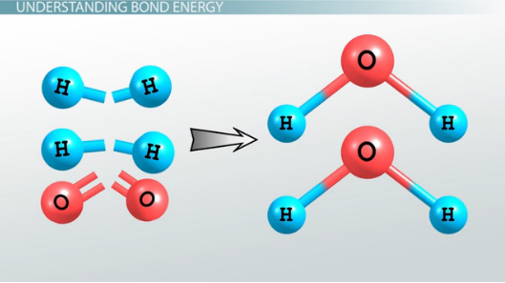
Termokimya Nedir?
Şimdi kendimize şu soruyu sorabiliriz: “Kimyasal tepkimeler sırasındaki enerjinin kaynağı nedir?”
Bu enerjinin kaynağı kimyasal bağlardır.
Kimyasal tepkimeler sırasında tepkenlerdeki bağların bir kısmının veya tamamının kırılması enerji gerektirirken, ürünlerin oluşumu sırasında yeni bağların oluşması ise enerji açığa çıkarır.

Slide 9
Termokimya Nedir?
Sonuçta bir tepkimenin enerji mi açığa çıkaracağı yoksa enerji mi alacağı, bağların kırılması için verilen enerji miktarı ile bağ oluşumu sırasında açığa çıkan enerji miktarının toplamına bağlıdır.
Kimyasal tepkimeler sırasında gerçekleşen enerji değişimlerini (alışverişini) inceleyen bilim dalına termokimya denir ve termodinamiğin bir dalıdır.

Slide 10
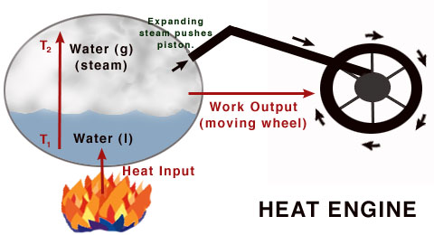
Termodinamik nedir?
Termodinamik bir bilim dalı olarak ısıyı işe dönüştürmek ve enerji üretmek için yapılan çalışmalar sonucu ortaya çıkmıştır.
Termodinamik fiziksel ve kimyasal süreçler sırasında gerçekleşen her türden enerji alışverişini, süreçlerin kendiliğinden olma eğilimlerini ve denge konumlarını inceler.

Slide 11
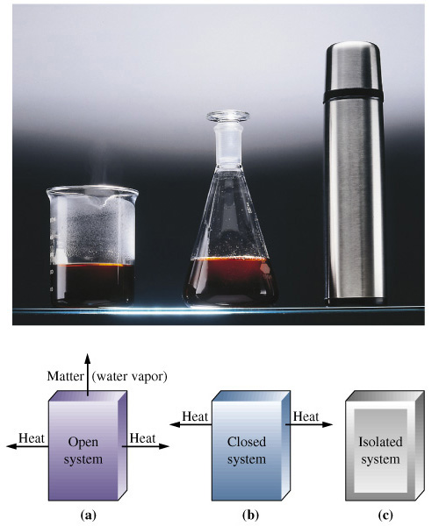
Termodinamik Bazı Temel Terimler
Sistem: Evrenin incelenmek üzere seçilmiş bölümüdür.
Sistem, bir su molekülleri, bir emülsiyon damlası, bir çözelti içeren bir beher, bir ekmek, bir maya hücresi, vs. olabilir.
Çevre: Evrenin sitem dışında kalan ve sistemle etkileşimde olan kısmıdır.
Açık
sistem
Kapalı
sistem
İzole
sistem

Slide 12
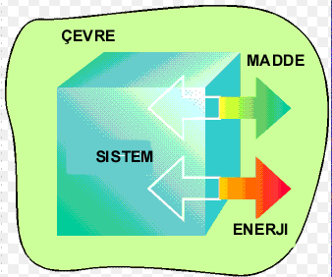
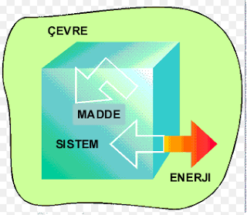
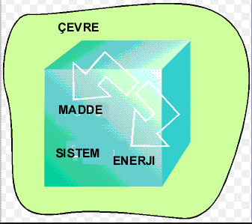
Termodinamik Bazı Temel Terimler
Sistemler çevre ile enerji ve madde alışverişine göre üçe ayrılırlar.
Açık sistem: Çevre ile madde ve enerji alışverişi serbesttir.
Kapalı sistem: Çevre ile yalnızca enerji alışverişi serbesttir.
İzole sistem: Çevre ile madde ve enerji alışverişi olmayan sistemlerdir.

Slide 13
Termodinamik Bazı Temel Terimler
Enerji alışverişleri ısı (q) şeklinde ya da iş (w) şeklinde olabilir.
Isı: Belirli sıcaklıktaki bir sistemin sınırlarından, daha düşük sıcaklıktaki bir sisteme, sıcaklık farkı nedeniyle transfer edilen enerjidir.
İş: bir cisme uygulanan kuvvetin, o cismin konumunda yaptığı değişiklik etkisine denir.

Slide 14
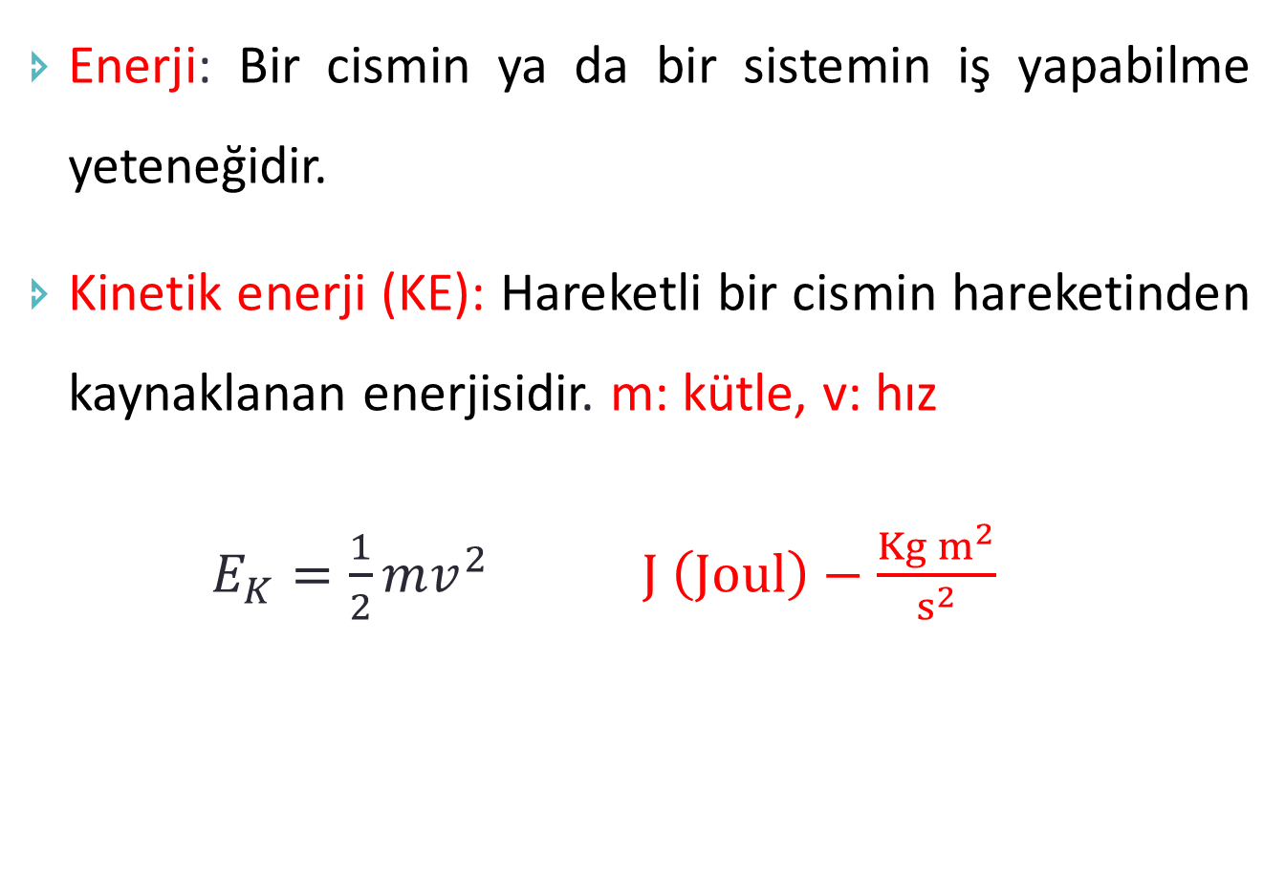
Enerji
Enerji: Bir cismin ya da bir sistemin iş yapabilme yeteneğidir.
Kinetik enerji (KE): Hareketli bir cismin hareketinden kaynaklanan enerjisidir. m: kütle, v: hız
$E_{K}=\frac{1}{2}mv^{2}$ $J \left(Joul\right)−\frac{Kg m^{2}}{s^{2}}$

Slide 15
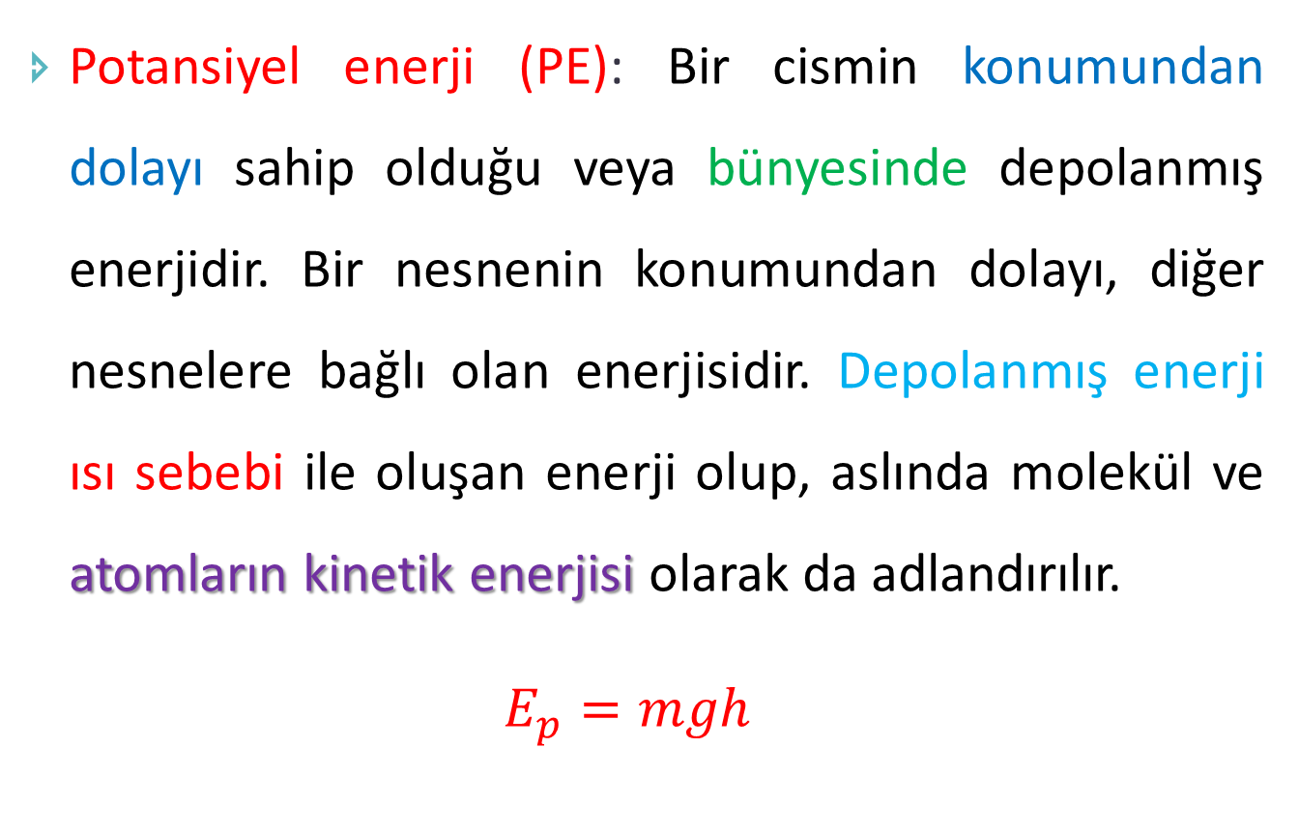
Enerji
Potansiyel enerji (PE): Bir cismin konumundan dolayı sahip olduğu veya bünyesinde depolanmış enerjidir. Bir nesnenin konumundan dolayı, diğer nesnelere bağlı olan enerjisidir. Depolanmış enerji ısı sebebi ile oluşan enerji olup, aslında molekül ve atomların kinetik enerjisi olarak da adlandırılır.
$E_{p}=mgh$
g: yerçekimi ivmesi, 9,81 m/s²
h: cismin yüksekliği

Slide 16
Enerjinin Korunumu
Kapalı bir sistemde enerji sabittir. Buna enerjinin korunumu kanunu denir. Kapalı bir sistemde, PE’nin, KE veya KE’nin, PE dönüşümünde, her birindeki artma, diğerindeki azalmaya eşittir. Dolayısıyla enerjideki değişim sıfırdır.
Kapalı bir sistemde ΔE = E_{p} + E_{k}= 0

Slide 17
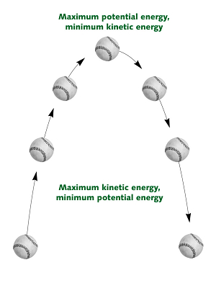
Enerjinin Korunumu
Yukarıdan bırakılan bir top, yerçekimi tarafından çekilir ve yere düşer. Bu düşme sırasında topun PE’si, KE’ye dönüşür. Düşen top yüzeye çarptığında yeniden zıplar ve yukarı doğru yükselir. Bu sırada KE’si azalırken PE’si artar. Çarpma sırasında KE kaybı olmadığını varsayarsak, enerjinin korunumu nedeniyle top tekrar aynı yüksekliğe çıkar ve bu sonsuza kadar devam eder.

Slide 18
Enerjinin Korunumu
Ancak, tecrübelerimizden bunu böyle olmadığını ve yüzeye çarpma sırasında bir miktar KE’nin termal enerjiye dönüşür ve top ilk yüksekliğinden daha düşük bir yüksekliğe çıkar ve sonunda durur.

Slide 19
Enerji ve Sıcaklık
Termal Enerji
Moleküllerin rastgele hareketleriyle ilgili bu kinetik enerjiye termal enerji denir.
Sıcaklık ile orantılıdır.
Bir sistemin termal enerjisi sistemde mevcut parçacık sayısına da bağlıdır.

Slide 20
ISI
İki sistem arasındaki sıcaklık farkından kaynaklanan enerji geçişi “ısı”
Sistem ve çevre arasındaki ısı transferi sıcaklık farklılığından kaynaklanır.
Isı sıcaktan soğuğa doğru hareket eder.
Sıcaklık değişebilir.
Faz değişimi olabilir

Slide 21
ISI
Sabit sıcaklıkta gerçekleşen ısı akımına işlemine İZOTERMAL proses (işlem) denir.

Slide 22
ISI BİRİMLERİ
Aktarılan ısı miktarı (q)
Sıcaklığın ne kadar değiştiğine
Maddenin miktarına
Maddenin türüne göre değişir
Kalori (cal)
1 gram suyu sıcaklığını bir derece arttırmak için gerekli olan enerji.
q=m Cp ∆T
SI birim - Jul (J)
1 cal = 4.184 J

Slide 23
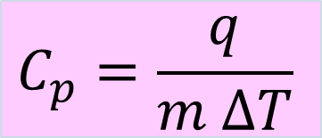
Isı Kapasitesi
Sistemin sıcaklığını 1 derece yükseltme için gerekli olan enerji.
Molar ısı kapasitesi: Sistem 1 mol maddedir.
Özgül ısı (kapasitesi), c. : Sistem 1 g maddedir
Isı kapasitesi
Kütle x Özgül ısı
$$C_{p}=\frac{q}{m ∆T}$$

Slide 24
Isı Kapasitesi
Isı miktarı=madde kütlesi x özgül ısı x sıcaklık değişimi
Isı kapasitesi =C
q=m x özgül ısı x ΔT = C x ΔT
Ödev: 7,35 g suyun sıcaklığını 21,0 °C den 98,0 °C’e yükseltmek için gerekli ısı miktarı ne kadardır? ( suyun özgül ısısını 4,18 j g⁻¹ °C⁻¹ olarak kabul ediniz)

Slide 25
Enerjinin Korunumu
q <0
Sistem ve çevresi arasındaki etkileşimlerde toplam enerji sabit kalır- enerji yoktan var edilemez veya var olan enerji yok edilemez.
q_{sistem} + q_{çevre} = 0
q_{sistem} = -q_{çevre}
Sistemin kaybettiği ısı çevre, çevrenin kaybettiği ısı sistem tarafından kazanılır
Sistem
q >0

Slide 26
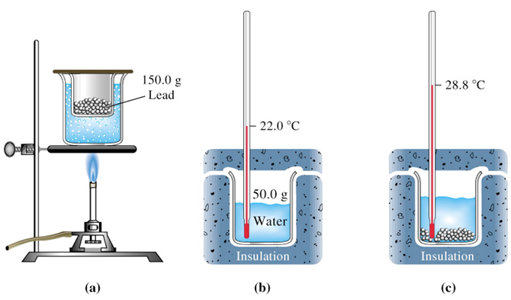
Özgül Isının Deneysel Tayini
Soğuk su içerisine atılan belli bir miktar sıcak kurşun suyun sıcaklığını yükseltir.
150 g
Kurşun
100 °C

Slide 27
Özgül Isının Deneysel Tayini
Kurşun tarafından verilen ısı su tarafından alınır. Kurşunu sıcaklığı düşerken suyun sıcaklığı artar.
150 g
Kurşun
100 °C

Slide 28
Özgül Isının Deneysel Tayini
Termal dengede, suyun ve kurşunun son sıcaklıkları eşit olur.
150 g
Kurşun
100 °C

Slide 29
Özgül Isının Deneysel Tayini
Deneysel veriler yardımı ile özgül ısının belirlenmesi.
q_{kurşun} = -q_{su}
q _{su} = m c ΔT = (50.0 g su)(4.184 J/g su °C)(28.8 - 22.0)°C = 1.4x10³ J
q _{kurşun} = -1.4x10³ J = m c ΔT = (150.0 g kurşun)
(c _{kurşun}) (28.8 - 100.0)°C
c _{kurşun} = 0.13 J g⁻¹ °C⁻¹

Slide 30
Bazı Özgül Isı Değerleri (J g⁻¹ °C⁻¹)
Katılar | C | Sıvılar | C | Gazlar | C
Pb | 0,130 | Hg | 0,140 | CO₂ | 0,843
Cu | 0,385 | Br₂ | 0,484 | N₂ | 1,040
Fe | 0,449 | CCl₄ | 0,850 | C₃H₈ | 1,67
S | 0,708 | CH₃COOH | 2,15 | NH₃ | 2,06
P | 0,769 | CH₃CH₂OH | 2,44 | H₂O | 2,08
Al | 0,897 | H₂O | 4,18
Mg | 1,023
H₂O | 2,11
Ödev
Gıda maddelerim Özgül ısıları

Slide 31
Tepkime Isısı ve Kalorimetri
Tepkime ısısı, q_{tep.}
Sabit sıcaklıkta yürüyen bir kimyasal tepkimede sistem ile çevresi arasında alınıp verilen ısı miktarıdır.

Slide 32
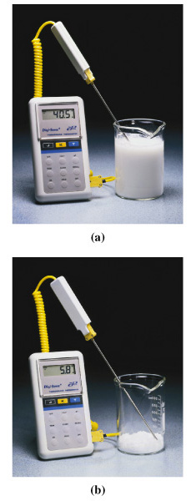
Tepkime ısısı
Ekzotermik tepkimeler.
Çevreye ısı verir, q_{tep} < 0.
Sönmemiş kireç, 40,5 °C
Endotermik tepkimeler.
Çevreden ısı alan, q_{tep} > 0.
Baryum hidroksit , 5,8 °C
CaO_{(s)} + H₂O_{(l)} → Ca(OH)_{2 (aq)}
Ba(OH)₂·8H₂O + 2NH₄Cl(s)→BaCl₂(s) + 2 NH₃(aq) + 8 H₂O(l)

Slide 33
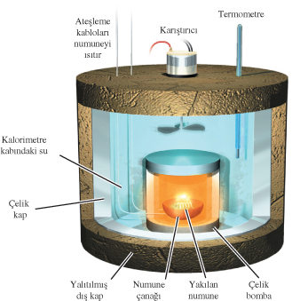
Kalorimetre Bombası
Kalorimetre
Tepkime ısılarını ve ısı miktarını ölçmekte kullanılan düzenek
Şekilde görülen kalorimetreye kalorimetre bombası adı verilir.

Slide 34
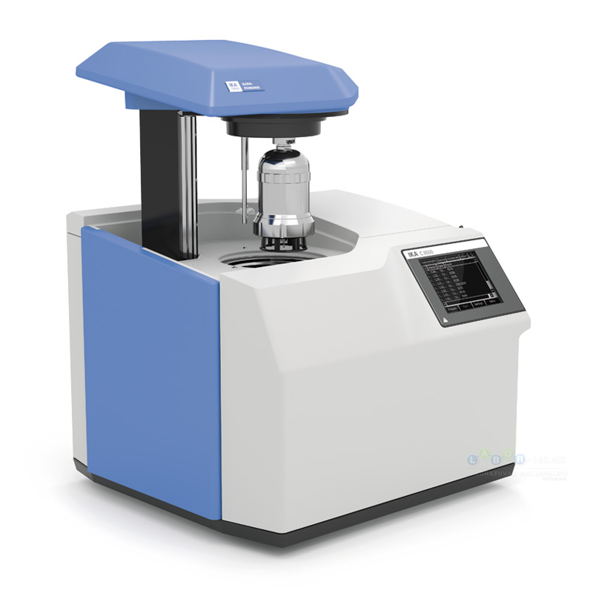
Kalorimetre Bombası
Reaktifler tepkimeye girdiklerinde ısı açığa çıkar ve bu ısı bomba kalorimetresi tarafından soğurulur.
q_{tep} = -q_{kal}
q_{kal} = q_{bomba} + q_{su} + q_{teller} +…
q_{kal} = m_{i} c_{i} ΔT = C_{kal} ΔT
Kalorimetre ısı
kapasitesi

Slide 35
Örnek
Tepkime ısının Kalorimetre Bombası ile Belirlenmesi
1,010 g sakarozun yakılması kalorimetre bombasının sıcaklığının 24,92 °C dan 28,33°C e yükselmesine sebep oluyor. Kalorimetrenin ısı kapasitesi 4,90 kJ/°C olduğuna göre;
Sakarozun yanma ısısı (kJ/mol) nedir? (Sakaroz mol ağılığı 343.3 g/mol)

Slide 36
Örnek
q_{kalorimetre} hesaplayınız
q_{kal} = C ΔT = (4,90 kJ/°C)(28,33-24,92)°C
= (4,90)(3,41) kJ = 16,7 kJ
q_{tep} hesaplayınız
q_{tep} = -q_{kal} = -16,7 kJ 1,01 g da

Slide 37
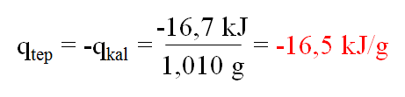
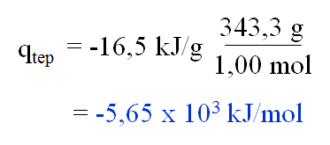
Örnek
q_{tep} uygun birimde hesaplayınız:

Slide 38
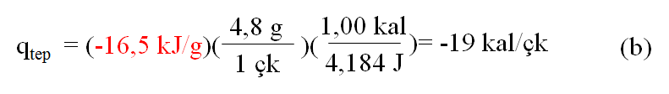
Örnek
(b) Bir çay kaşığı şekerin (4,8 g) sadece 19 kalori olduğunu gösteriniz.
Bir çay kaşığı için

Slide 39
Besin Ögelerindeki Enerji Kaynağı
Karbonhidratlar; 4 kalori / gram
Yağlar; 9 kalori/gram
Proteinler; 4 kalori/gram

Slide 40
Bazı besinlerin enerji değerleri(kalori/100 gr)
Yağlı tohumlar 450-650
Yağlı etler 250-300
Yağsız etler 140-180
Yumurta 140
Süt 60
Sebzeler 15-80
Meyveler 25-90
Tahıllar 200-300
Şeker 360
Yağ (sıvı) 900
Yağ (katı) 750
Notes:
EGZERSİZDE ENERJİ SİSTEMLERİ Sumundan

Slide 41
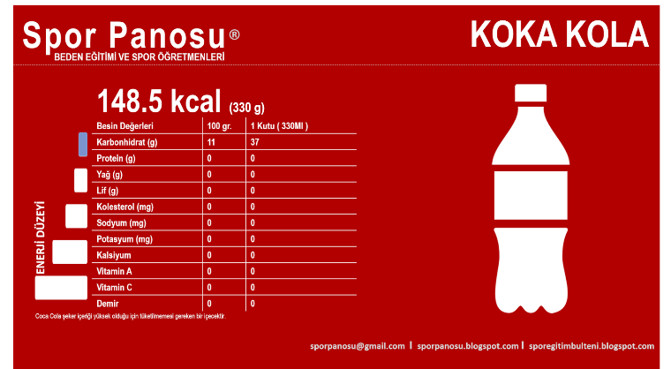
Bazı yemeklerin porsiyonlarının enerji değerleri (kalori)
Yemekler | Enerjisi
Köfteler | 300-250
Tas Kebabı | 350
Tavuk Haşlama | 250
Etli Sebzeler | 200-220
Kurubaklagiller | 300-350
Bulgur Pilavı | 300
Pirinç Pilavı | 320
Makarna | 350
Notes:
http://www.bilgidoktoru.com/besinlerin-kalori-degerleri-hesaplama-online.html

Slide 42
Bazı yemeklerin porsiyonlarının enerji değerleri (kalori)
Yemekler | Enerjisi
Börekler | 450
Çorbalar | 100-180
Zeytinyağlı yeşil sebzeler | 200-250
Sütlü Tatlılar | 350
Hamur Tatlıları | 450
Helvalar | 500
Salatalar | 80-110
Cacık | 130
Kompostolar | 200
Meyveler | 70-100

Slide 43
Bazı yemeklerin porsiyonlarının enerji değerleri (kalori)
Yiyecekler | Enerjisi
Yumurta (1 adet) | 80
Beyaz peynir (1 kib.kutusu) | 90
Kaşar peynir (2/3 kib.kutusu) | 120
Yeşil Zeytin (10-15) | 40
Siyah Zeytin (10-15) | 60
Reçel | 90
Ekmek (2 orta dilim) | 250
Yumurta (1 adet) | 80

Slide 44
Bazı yemeklerin porsiyonlarının enerji değerleri (kcal)
İçecekler | Enerjisi
Ayran (200 gr) | 50
Kola ( 1 şişe) | 100
Gazoz (1 şişe) | 80
Maden suyu ( 1 şişe) | 60
Meyve suyu ( 1 şişe) | 100
Bira (500 ml) | 240
Şarap (100 ml) | 70-130
Rakı (100 ml) | 350

Slide 45
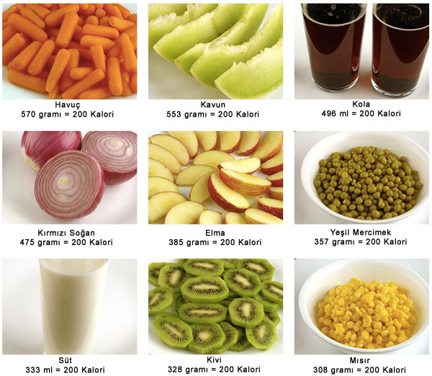
Notes:
Thermochemistry & Food sunuma bak

Slide 46
Termokimya ve Gıda
Örnek
Laboratuar deneyinde bir cheeseburger yanması 10.0 L suyun 51.0 ºC sıcaklığının artması neden olmuştur. Cheeseburger kaç Kalori enerjisi vardır?
İpucu : 10.0 L H₂O 10,000 g sudur!
q = 2,130,000 J or 2130 kJ

Slide 47
Termokimya ve Gıda
2130 kJ
1 Cal
= 510. Cal
4.18 kJ

Slide 48
İŞ
Bir kuvvetin belli bir mesafe boyunca uygulanması sonucu olan enerji geçişini “iş” olarak tanımlamıştık.
Termodinamik anlamda iş, makroskopik bir dış kuvvet nedeniyle sistem ile çevresi arasındaki enerji geçişidir.

Slide 49
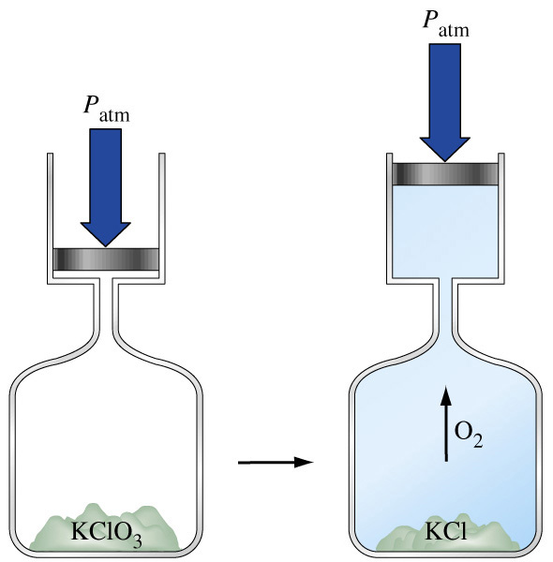
İŞ
Isı alışverişinin dışında bazı kimyasal tepkimeler iş yapabilir.
Örneğin, potasyum kloratın, potasyum klorür ve oksijen vermek üzere bozunma tepkimesini ele alalım.
Kabın duvarları genleşen oksijene karşı dayanıklıdır, bununla beraber kabın ağzını kapatan piston itilebilir durumdadır.
Potasyum kloratın

Slide 50
İŞ
Tepkimeyle oluşan O₂(g) nin basına atmosfer basıncından fazla olduğunda piston kalkar (yükselir) ve sistem çevreye iş yapar.
Gazların genleşmesi veya sıkışması ile ilgili işe basınç-hacim işi denir.
Potasyum kloratın

Slide 51
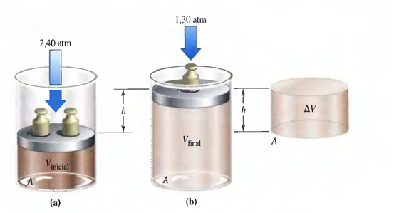
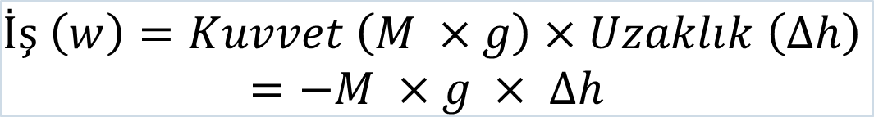
Basınç Hacim İşi
P-V işinin nasıl hesaplanır.
Kuvvet pistonun hareket yönüne ters olduğu için ifadede negatif işaret yer alır.
Çevreye karşı iş yapıldığından *-* işaretlidir.
Hacim artığında iş *-* işaretli olur
$$İş \left(w\right)=Kuvvet \left(M ×g\right)×Uzaklık \left(∆h\right)$$
$$=−M ×g × ∆h$$

Slide 52

Basınç Hacim İşi
$$İş \left(w\right)=Kuvvet \left(M ×g\right)×Uzaklık \left(∆h\right)$$
$$=−M ×g × ∆h$$
$$Basınç=\frac{Kuvvet \left(M ×g\right)}{Alan (A)}$$
$$Kuvvet \left(M ×g\right)=Basınç (P_{dış})×Alan (A)$$
$$İş \left(w\right)=−Basınç (P_{dış})×Alan (A)×Uzaklık \left(∆h\right)$$
$$İş \left(w\right)=−Basınç (P_{dış})×Hacım\left(∆V\right)$$

Slide 53

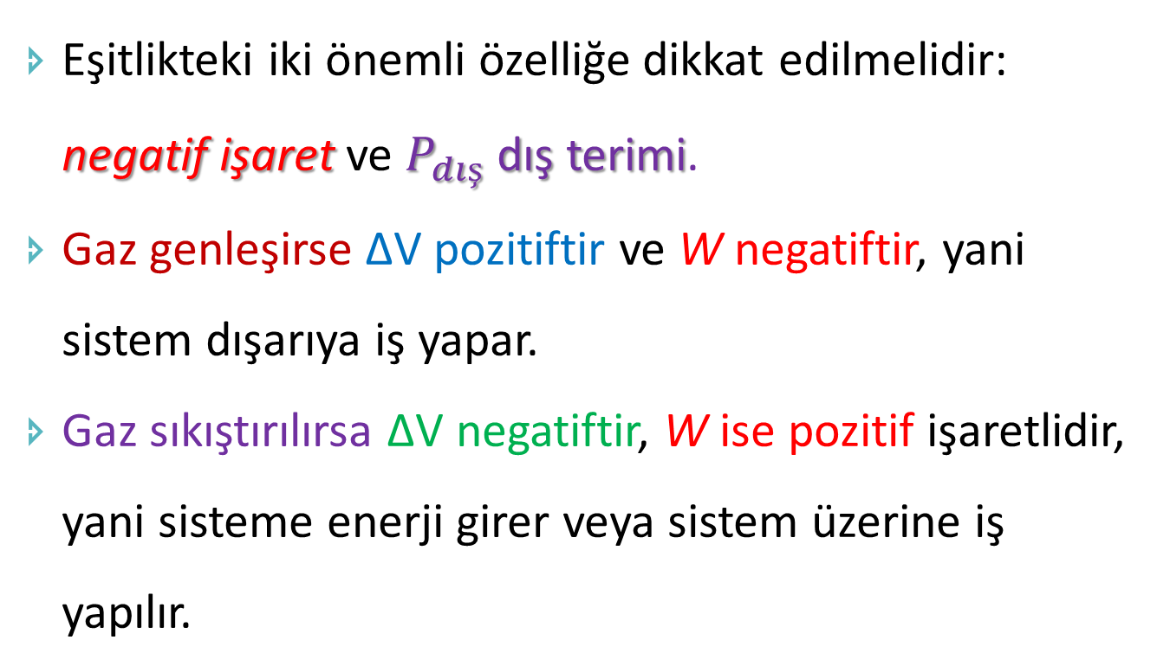
Basınç Hacim İşi
$$İş \left(w\right)=−Basınç (P_{dış})×Hacım\left(∆V\right)$$
Eşitlikteki iki önemli özelliğe dikkat edilmelidir: negatif işaret ve $P_{dış}$ dış terimi.
Gaz genleşirse ∆V pozitiftir ve W negatiftir, yani sistem dışarıya iş yapar.
Gaz sıkıştırılırsa ∆V negatiftir, W ise pozitif işaretlidir, yani sisteme enerji girer veya sistem üzerine iş yapılır.

Slide 54
Basınç Hacim İşi
$$İş \left(w\right)=−Basınç (P_{dış})×Hacım\left(∆V\right)$$
P_{dış}, dış basınçtır yani sistemi sıkıştırmak için uygulanan basınçtır.
Birçok durumda sistemin iç basıncı, dış basınca eşittir. Bu durumda eşitlikteki basınç sadece P olarak yazdılır.

Slide 55
Örnek
Elimizde 298 K de 0,100 mol He olduğunu kabul edelim. Sabit sıcaklıkta bu gaz genleştiğinde ne kadar iş yapılır (j olarak)? P_{i}= 2,40 atm, P_{s}= 1,20 atm

Slide 56
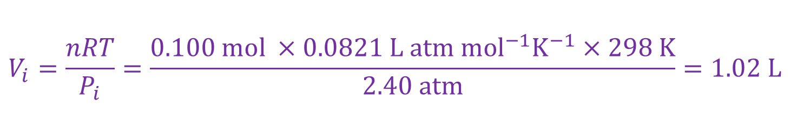
Örnek
Gazın ideal gaz olduğu düşünülürse:
ΔV = 2.04-1.02 L = 1.02 L
$$V_{i}=\frac{nRT}{P_{i}}=\frac{0.100 mol ×0.0821 L atm {mol}^{−1}K^{−1}×298 K}{2.40 atm}=1.02 L$$
$$V_{s}=\frac{nRT}{P_{s}}=\frac{0.100 mol ×0.0821 L atm {mol}^{−1}K^{−1}×298 K}{1.20 atm}=2.04 L$$

Slide 57
Örnek
Sistem tarafından yapılan işi hesapla
w = -P_{dış}ΔV
= -(1.20 atm)(1.02 L)(101 j/1 L atm)
= -1.24 x 10² J
Dönüşüm faktörü
8.3145 J/mol K ≡ 0.082057 L atm/mol K
1 L atm ≡ 101.33 J

Slide 58
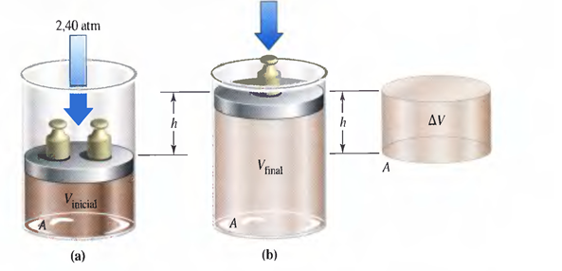
Örnek
Şekilde görülen gaz, 0,980 atm lik sabit bir dış basınca karşı gelerek 25,0 L lik bir hacim değişimi meydana getiriyor. Yapılan işi J cinsinden bulunuz.

